Slide 1
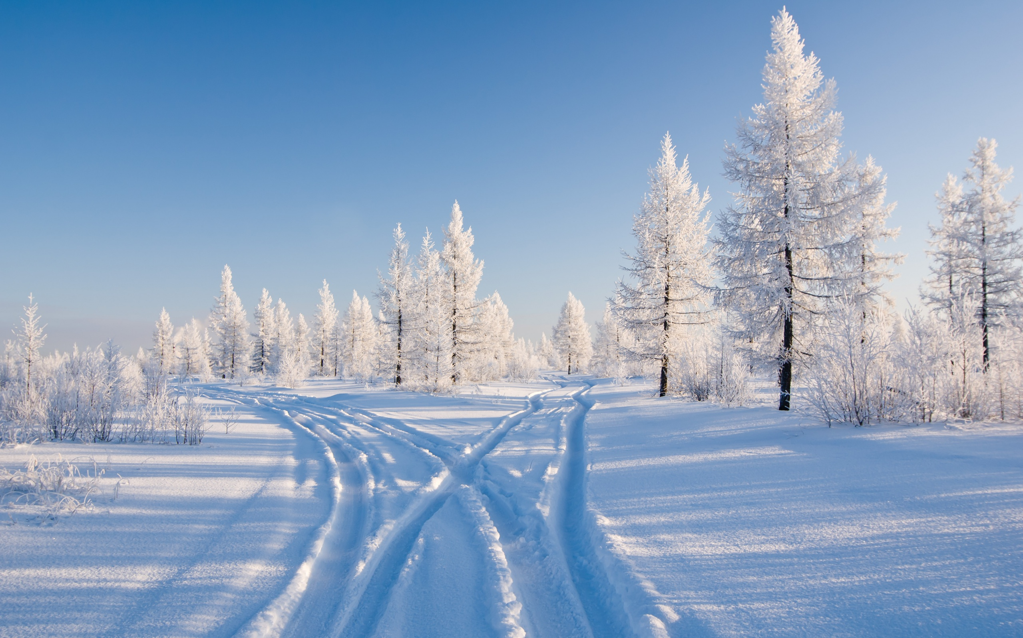

01
МИНИСТЕРСТВО ПРИРОДНЫХ РЕСУРСОВ, ЛЕСНОГО ХОЗЯЙСТВА И ЭКОЛОГИИ НОВГОРОДСКОЙ ОБЛАСТИ
Плата за использование лесов на 01.01.2021 года

Slide 2
02
МИНИСТЕРСТВО ПРИРОДНЫХ РЕСУРСОВ, ЛЕСНОГО ХОЗЯЙСТВА И ЭКОЛОГИИ НОВГОРОДСКОЙ ОБЛАСТИ
Задолженность по плате за использование лесов
по состоянию на 01.01.2021 года – 398,4 млн. рублей
В целях погашения задолженности министерством приняты следующие меры:
находится в ССП на исполнении – 101,2 млн. руб.;
окончены с актом о невозможности взыскания –5,6 млн. руб.;
организации, находящиеся в стадии ликвидации и банкротства -243,0 млн. руб., в т.ч. ООО «Крестецкий ЛПК» - 238,5 м.р.
задолженность, имеющая признаки нереальной к взысканию – 47,4 млн. руб.;
на стадии претензионно-исковой работы – 1,2 млн. руб.

